Slide 1
«Организация работы по внедрению Памяток «Навигатор профилактики виктимизации детей и подростков» в работу педагогов-психологов, классных руководителей».
Педагог-психолог
МКОУ СОШ №6 г.о.Нальчик
Караева О.М.

Slide 2
Семинар-практикум Цель: повышение психолого-педагогической компетентности специалистов в осуществлении работы по профилактике отклоняющегося поведения несовершеннолетних в образовательной организации на основе применения современных подходов, методических материалов («Навигатора профилактики»).
Задачи обучающего семинара - практикума:
Систематизация представлений участников семинара–практикума о причинах возникновения социально-психологической дезадаптации и раннего проблемного (отклоняющегося) поведения, об основных признаках и видах отклоняющегося поведения подростков.
Расширение понимания участников через совместный анализ и обсуждение основных факторов риска и угроз психологической безопасности, жизни детей и подростков в ситуациях социального риска.
Развитие компетенций участников в области оказания эффективной помощи детям и подросткам с помощью современных подходов, различных алгоритмов действий на основе применения методических материалов, с учетом психолого-педагогической и социально-психологической специфики поведенческих проблем.

Slide 3
Информационный блок – представление участникам «Методических материалов по признакам девиаций, действиям специалистов системы образования в ситуациях социальных рисков и профилактике девиантного поведения обучающихся».

Slide 4
Работа участников семинара по подгруппам с использование методических разработок «Навигатора профилактики» по разрешению проблемных ситуации в поведении подростков методом мозгового штурма.
Задания по подгруппам:
1.На основе практического опыта, анализа участникам необходимо сформулировать причины социально-психологической дезадаптации ребенка, подростка в школе (внешние, внутренние).
2. Используя практический опыт, описать критерии, которые помогут определить, что это серьезные проблемы в поведении несовершеннолетнего, т.е. девиантное поведение. Как выявить его отличие от нормативного кризиса?
3.В каких формах проявляется трудное поведение, поведение ненадлежащего характера? Что необходимо учитывать педагогам в случае возникновения проблемного поведения?
4. Разработать различные алгоритмы действий, с учетом психолого-педагогической и социально-психологической специфики поведенческих проблем ребенка, на основе конкретного случая из опыта работы.

Slide 5
Обобщение опыта работы каждой группы. Выступление группы 1
Причины социально-психологической дезадаптации ребенка, подростка в школе (внешние, внутренние):
Поступление в школу;
Переход на другую ступень образования;
Смена классного руководителя;
Трудности в адаптации в школе/классе
Экзаменационные ситуации
Опасные и кризисные ситуации в жизни ребенка

Slide 6
Как определить, что это серьезные проблемы в поведении несовершеннолетнего, т.е. девиантное поведение. Как выявить его отличие от нормативного кризиса? Выступление группы 2.

Slide 7
В каких формах проявляется трудное поведение, поведение ненадлежащего характера? Что необходимо учитывать педагогам в случае возникновения проблемного поведения? Выступление группы 3.

Slide 8
Представление алгоритма оказания помощи ребенку в случае возникновения проблемного поведения, с учетом психолого-педагогической и социально-психологической специфики поведенческих проблем ребенка, на основе конкретного случая из опыта работы: Выступление 4
-Поговорить с ребенком, при этом поддерживать контакт с ним на основе доверия. - Поговорить с родителем (законным представителем ребенка. - Обратиться к администрации школы, специалистам (психологу, социальному педагогу). - Инициировать психолого-педагогический консилиум, с целью разработки необходимых мер и оказания комплексной помощи ребенку. - Рекомендовать родителям обратиться за помощью в специализированные центры (центры ППМС помощи), центры социального обслуживания, в службу Детского телефона доверия и др. - Привлечь специалистов из других учреждений ( ПДН, КДН) для работы с ребенком или его семьей.

Slide 9
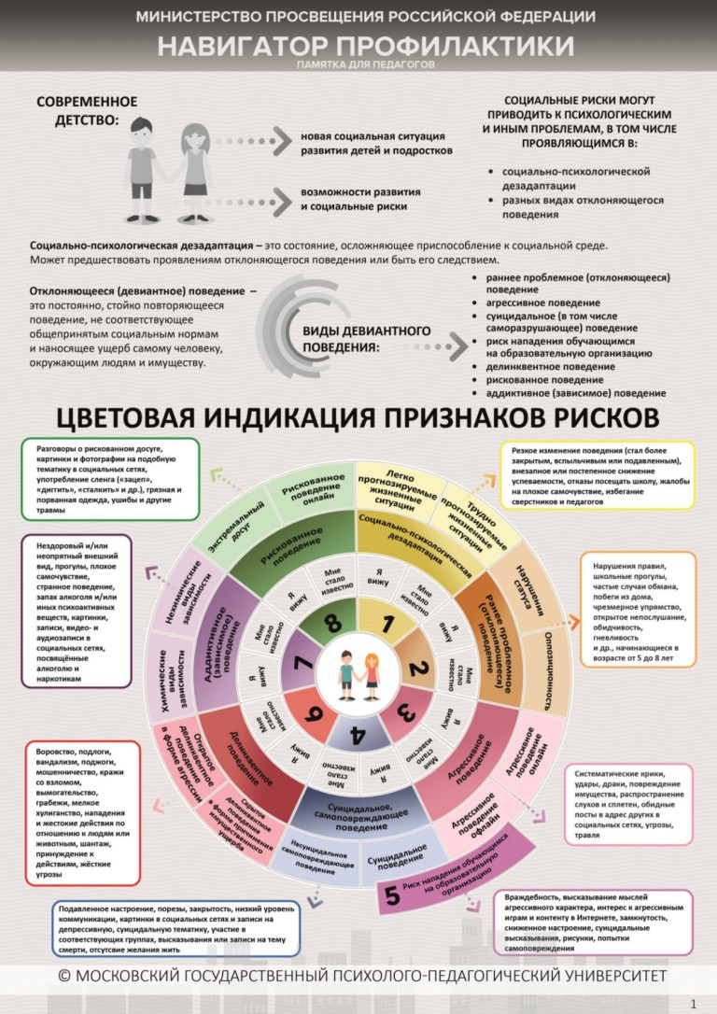
Завершение работы. Подведение итогов работы.

Slide 10
Благодарю за внимание!

